Slide 1
第一次进度汇报
THE FIRST PROGRESS REPORT
汇报人：2030416018 高歌

Slide 2
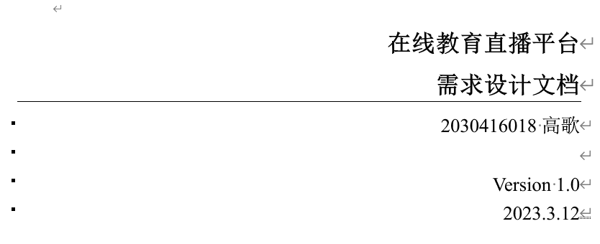
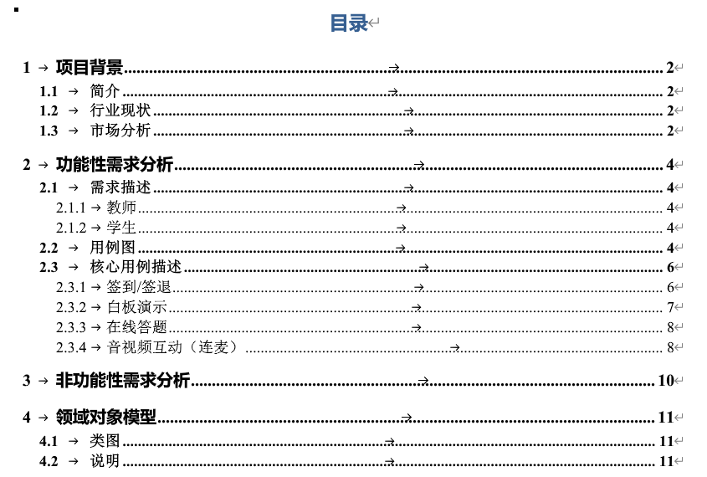
需求说明书（2~3周）
第二和第三周花了两周的时间完成了直播平台需求说明书的编写。

Slide 3
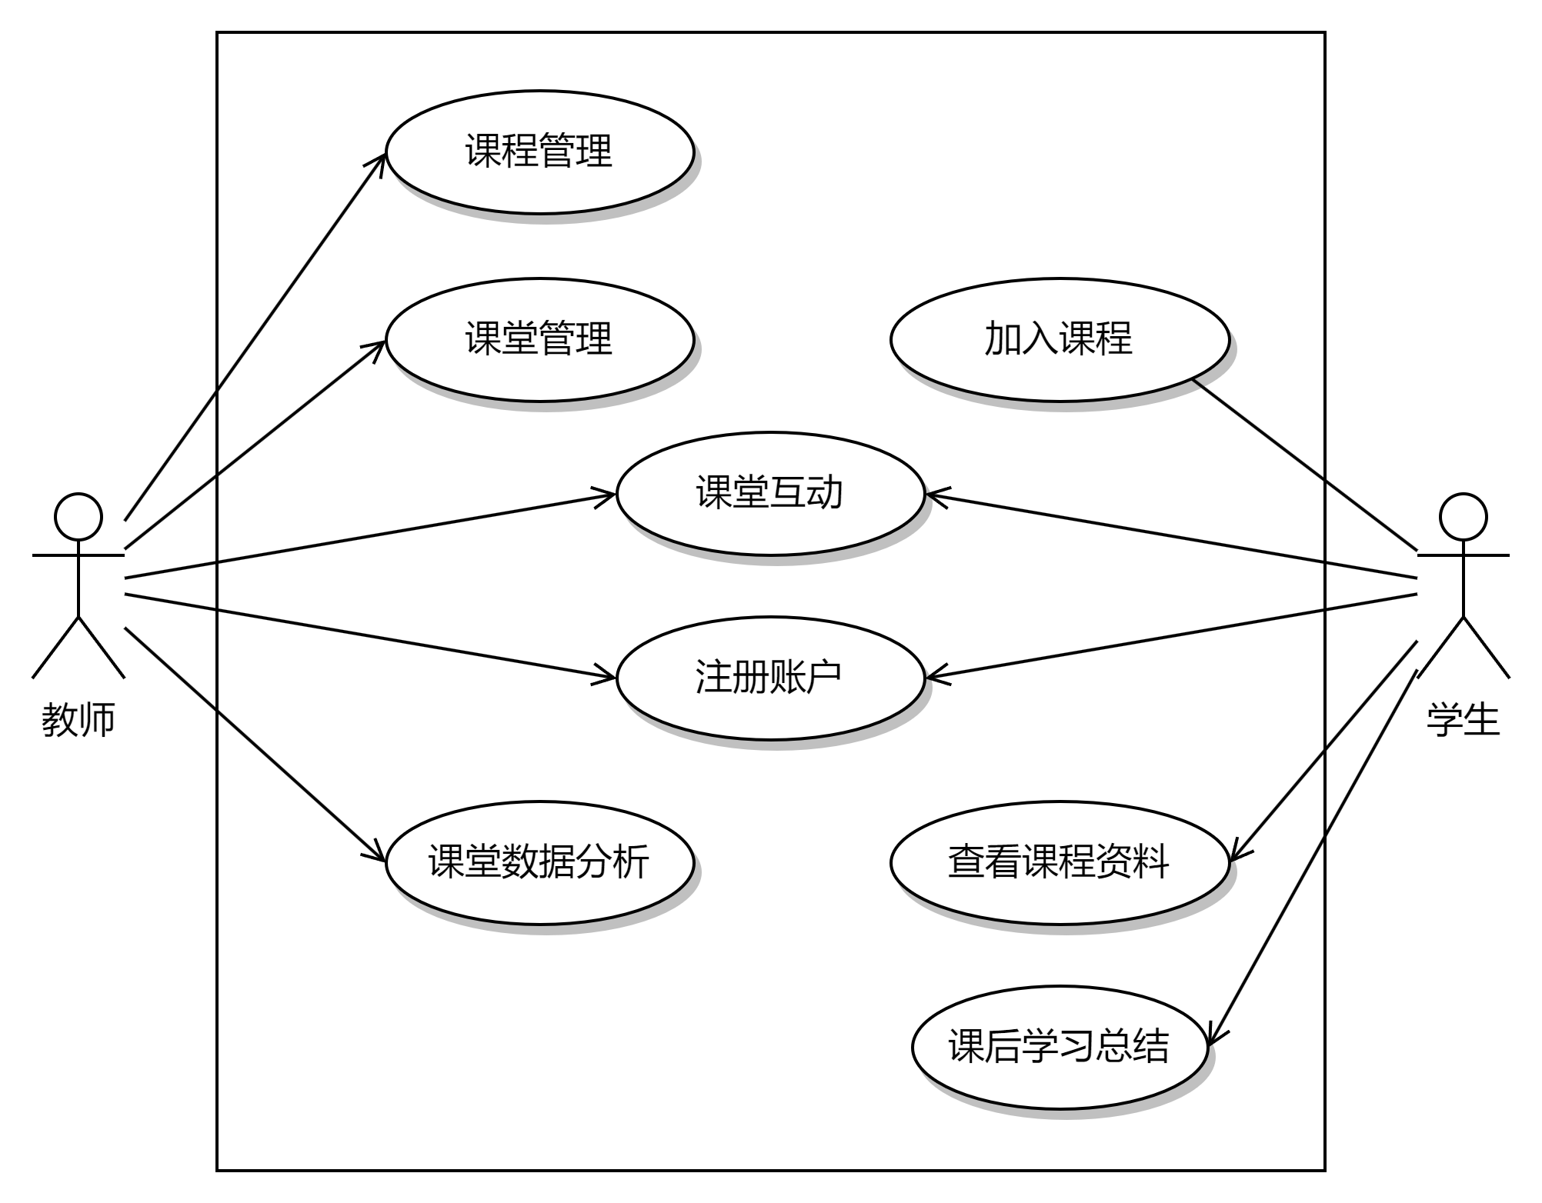
需求说明书（2~3周）
需求总体上设置的比较简单。大致上来说，与上课相关的主要实体分为课程（Course）和课堂（Lesson）两部分。
大体流程是：老师创建课程——学生加入课程——老师新建课堂——学生进入课堂直播间上课。
老师可以在课程中添加课件、管理学生等；学生可在课程中查看课件。
老师可在课堂上发起学生连麦、共享屏幕、白板演示、开启签到等操作；学生可申请连麦、屏幕共享等，并且可以完成签到。在课堂结束后，师生均可在课程页查看相关统计信息。
除了这些基本需求外，还添加了一个“课堂答题”的功能。老师须在课前上传题目，在课堂上推送给学生限时作答，并可在课后查看统计信息。

Slide 4
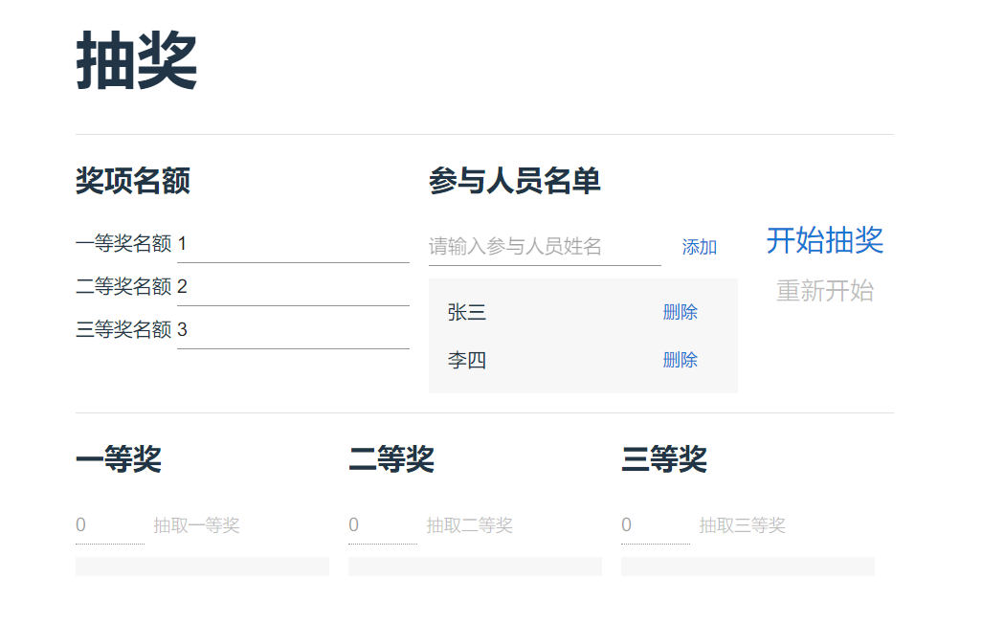
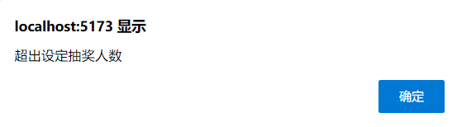
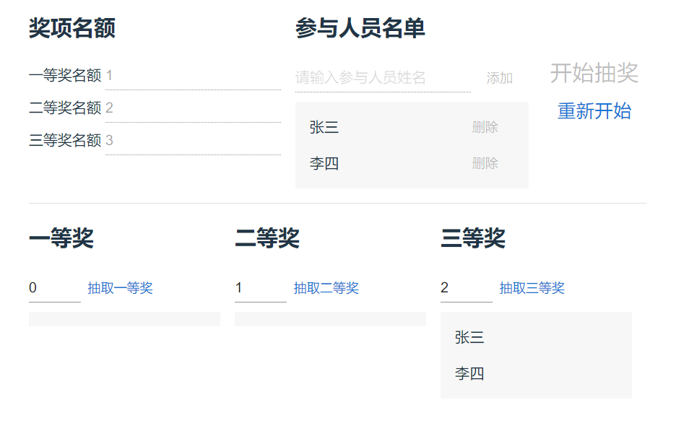
抽奖程序（3周）
我个人本身在之前有过一些 Spring Boot 基础，做过一些比较简单的后端。也有一些前端基础，基本了解 React、Vue 及其生态。
正巧这段时间有了解一些 GraphQL 相关的信息，因此打算用 GraphQL 加 Node 后端用大前端生态实现这个抽奖程序。
最后后端采用的是 Node 框架 NestJS，并使用了 NestJS 的 GraphQL 支持，用 JWT 做了一下鉴权，但这个应用比较简单，其实用上鉴权。
前端采用的是一个比较简单的 React+MUI+TailwindCSS+Vite 的 TS 项目，没用脚手架，顺便按照习惯配上了 Prettier+ESLint，路由用的是 React Router v6，但这个程序比较简单，其实没用上路由。

Slide 5
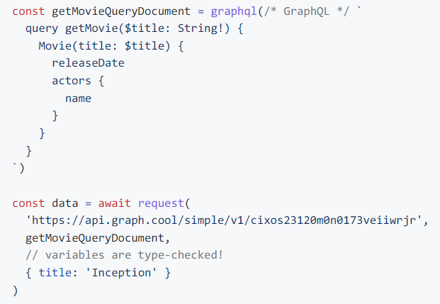
抽奖程序（3周）
在这个过程中尝试在前端使用了一下 GraphQL，发现当前前端的 GraphQL 为了达到类型完备，普遍需要引入一个代码生成器，并且监听代码的变动，以实时更新生成的 TypeScript 文件。
例如右边这段代码在正确配置代码生成器后能够正确推断出 data.Movie 的类型是 { releaseDate: string; actors: Array<{ name: string }> }，但是这往往需要等待代码生成器花费数秒重新生成类型定义。
我始终认为这种方式不够“直觉化”，并且直接编辑 GraphQL 字符串不是一个非常合适的选择。

Slide 6
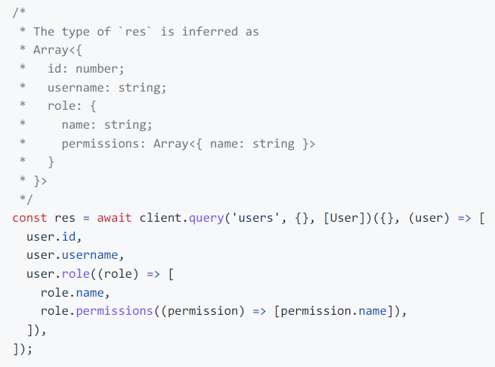
抽奖程序（3周）
在一些思考后，我打算以右图这种语法构建一个新的前端 GraphQL 客户端。它只需使用代码生成器（或手动编写）一次类型定义文件，然后通过近似于编写抽象语法树的方式代替编写 GraphQL 查询字符串。
我当时经过简单考虑认为这种语法能够使用 TypeScript 的递归类型与条件类型实现，后来也确实实现了。

Slide 7
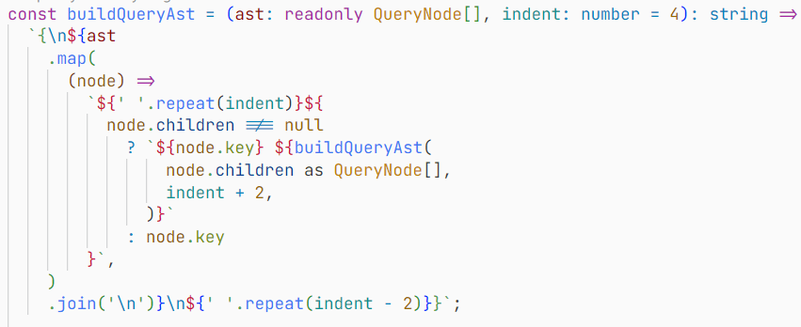
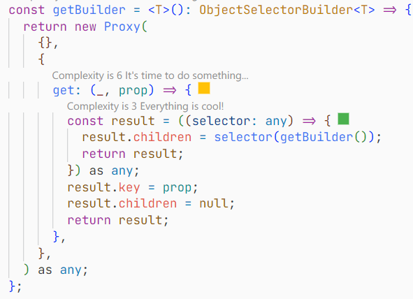
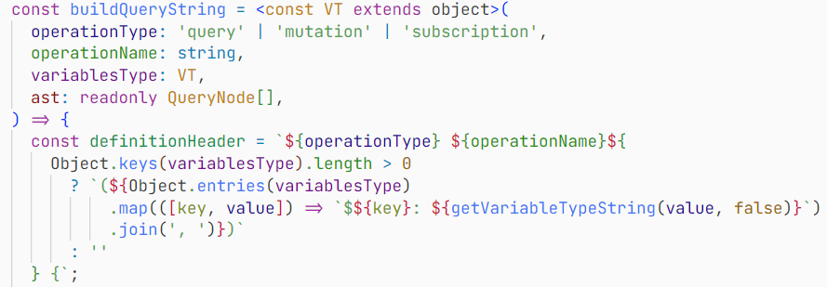
抽奖程序（3周）
编写这个类库涉及具体实现的代码其实相对简单，只需要使用一些 Proxy 对象上的小技巧即可。
这些是与具体实现比较相关的一小部分代码。

Slide 8
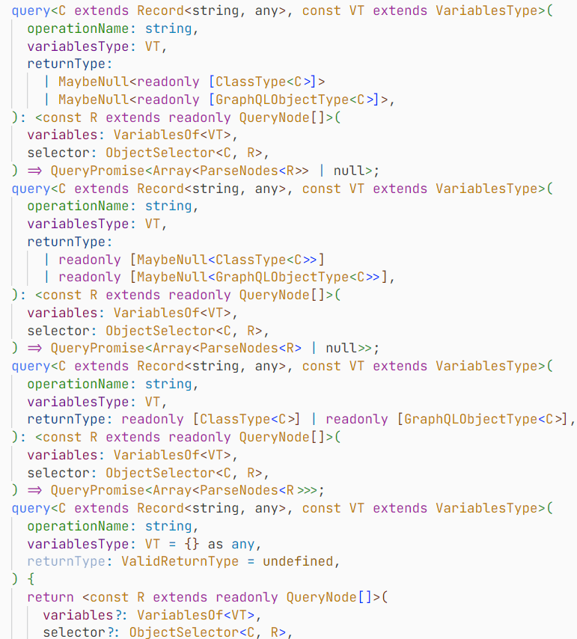
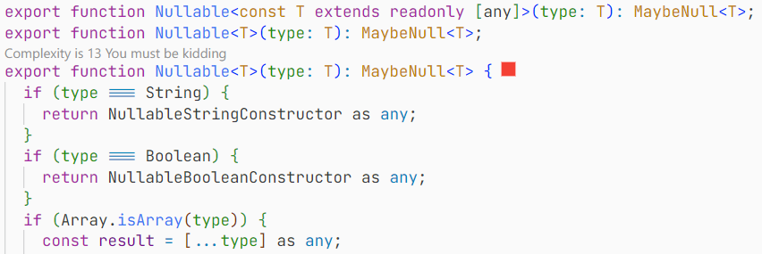
抽奖程序（3周）
比较困难的地方在于如何编写完备的 TypeScript 类型定义使其推导出正确的类型。这个过程中我算是第一次大规模使用了递归类型与条件类型，算是玩了一把“类型体操”。这里展示了一小部分与类型定义相关的代码。
最后算下来算上全部重载和类型定义的实现代码才约 500 行，而纯类型文件就有超过 700 行。确实是个相对较大的工程。
“Nullable”函数的一部分，用于描述可null类型
一个方法上十几个重载的一部分

Slide 9
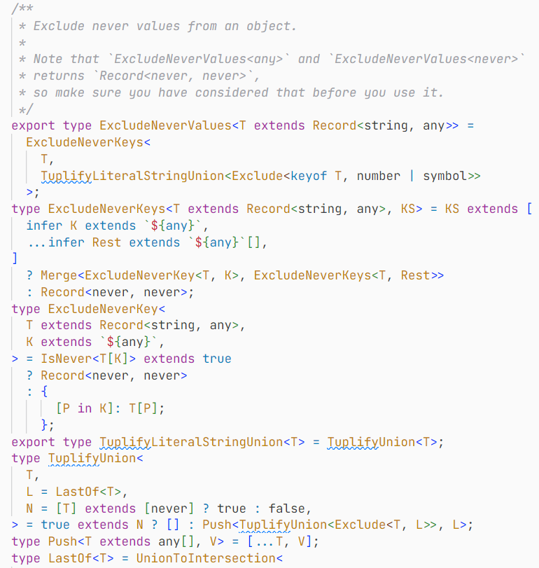
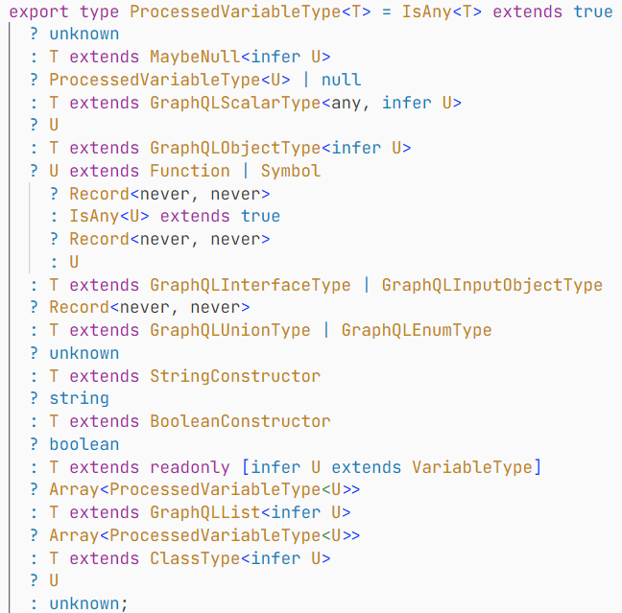
抽奖程序（3周）
将变量类型描述以合理的方式处理成 TypeScript 类型
一个较大工具类型的一部分，用于从对象类型中删除所有值为 never 的键，用于实现类型的精准推导

Slide 10
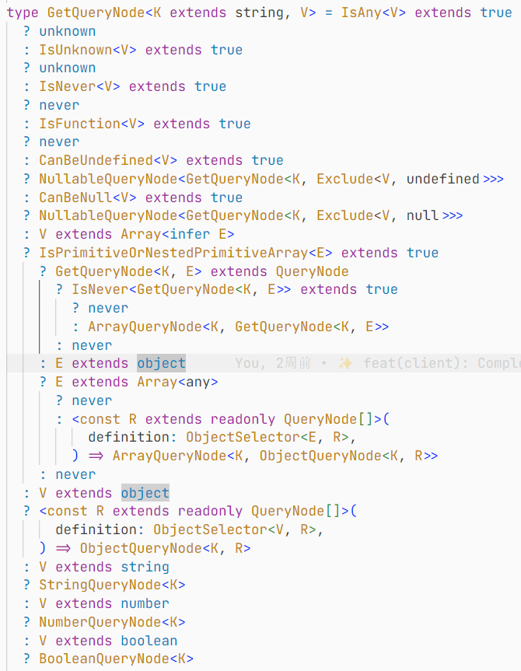
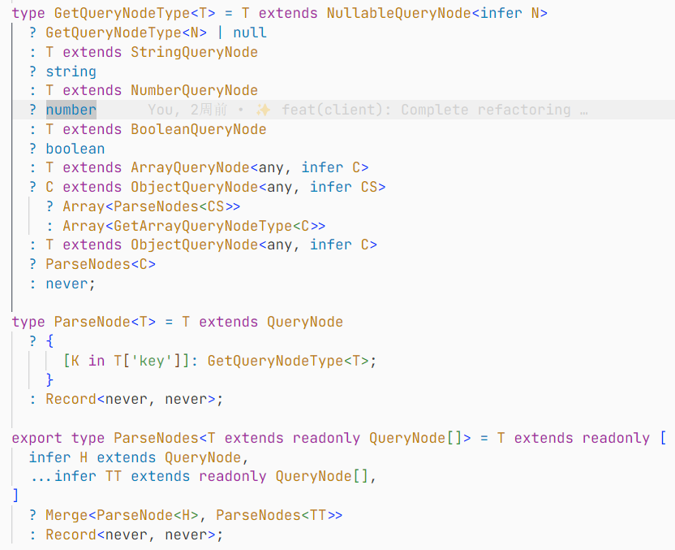
抽奖程序（3周）
相应的 AST Parser
一个用于建立类型语法上 AST 的工具类型

Slide 11
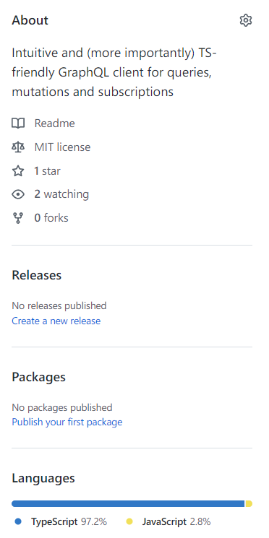
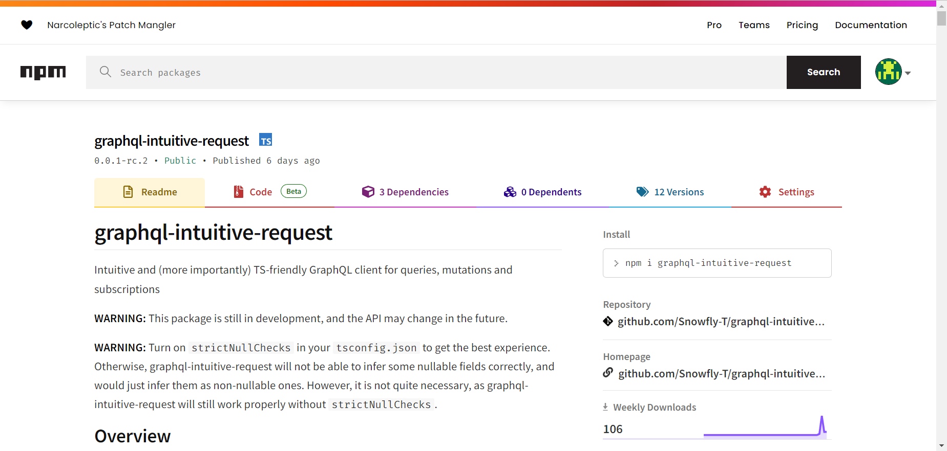
抽奖程序（3周）
目前 Package 在 GitHub 上开源了，名字是 graphql-intuitive-request. 也在 npm 上发布了。这个过程中学了一下怎么在 npm 上发包，之前说实话真没考虑过发布 npm 包需要考虑这么多兼容性问题。

Slide 12
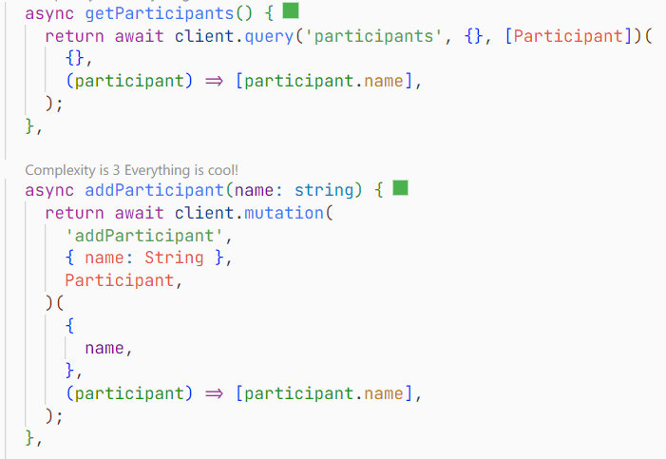
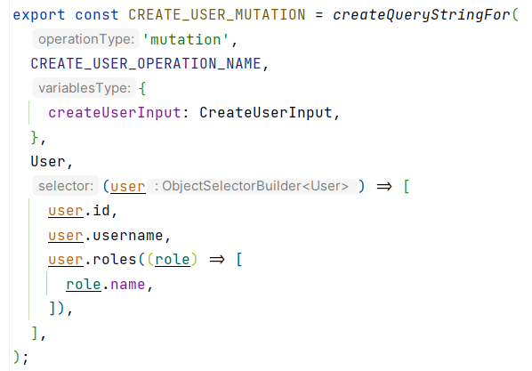
抽奖程序（3周）
抽奖程序前端部分的调用都使用了这个库。并且后端的测试也使用了这个库用于构建 GraphQL 查询字符串。

Slide 13
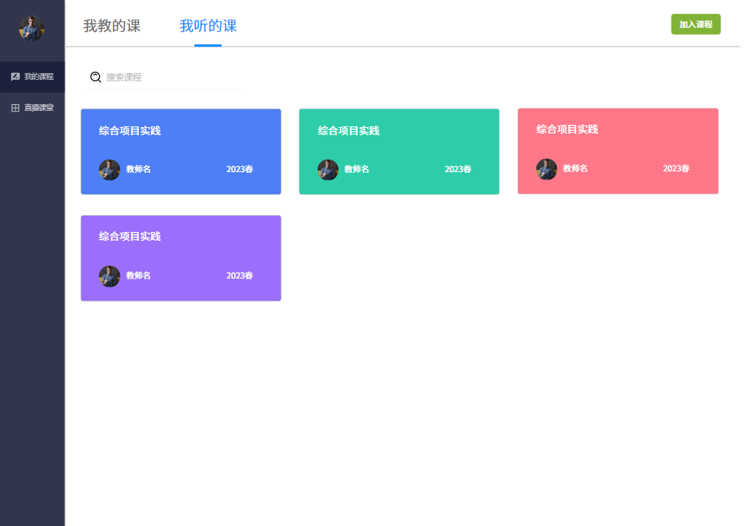
原型设计（4周）
原型设计使用了在线原型工具墨刀。也学习了一下原型设计工具的使用。
在此之前简单了解过一些设计方面的知识。也比较重视对交互性的考量。但从头到尾设计一个产品原型时才算是第一次实践那些《About Face》和《点石成金》中描述的要点。从头到尾将用户使用产品的逻辑理一遍还是一种比较新奇的体验。
最后成品大致上是模仿雨课堂完成的。感觉还是有些扁平化过重的意味，不算特别成功吧。

Slide 14
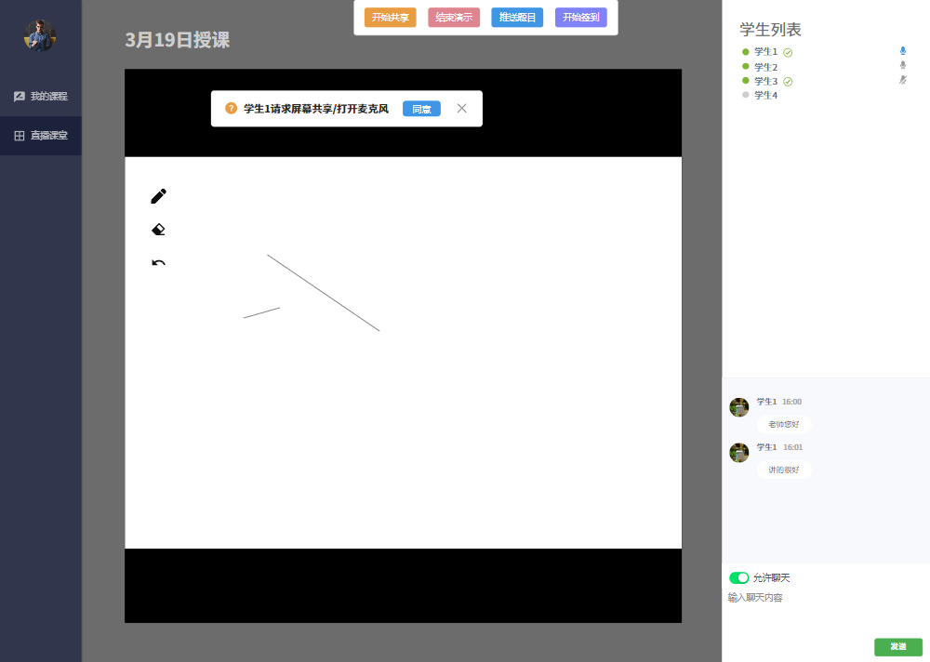
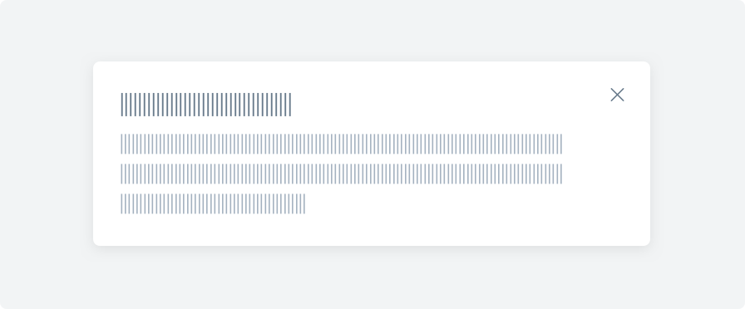
原型设计（4周）
这段时间也去读了一下 Ant Design 的设计理念。在此之前对组件库的使用总体偏向于“用”而不是“设计”。在读了 Ant Design 的理念之后才算是对一个组件库的设计思路、交互与搭配有了一些见解。打算下面用 AntD 实现直播平台了。虽然现在使用的组件库是 MUI，但 MUI 毕竟封装程度不太够，不少组件要自己造，挺麻烦的。

Slide 15
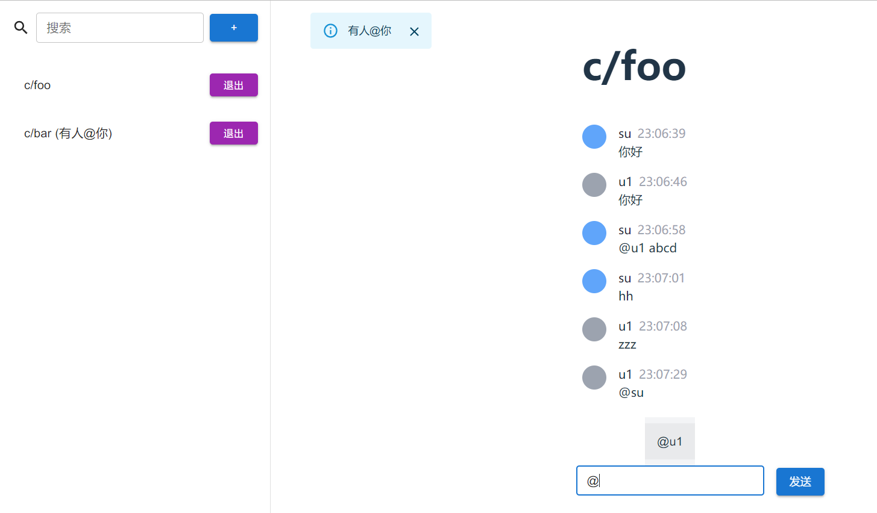
聊天室（4周）
同之前一样，这周的聊天室应用也使用了 GraphQL，聊天室中的实时数据通信使用的是 GraphQL Subscription 实现的，具体的实现方式采用了 graphql-ws，这是一个基于 websocket 的 Subscription 实现。
为了继续使用之前开发的那个 GraphQL 客户端，这次也顺便给它加上了 SubScription 支持。

Slide 16
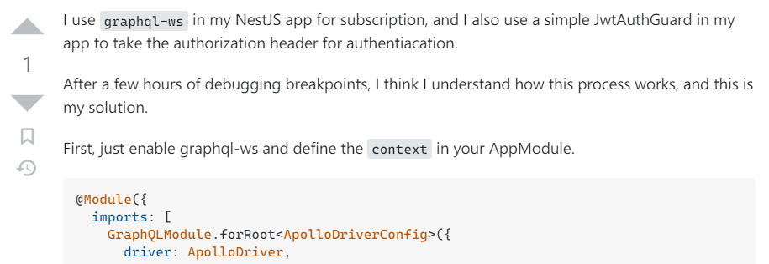
聊天室（4周）
这次总算是用上了后端的 JWT 鉴权逻辑。但在整合 SubScription 的鉴权上颇费了一番功夫。因为 WebSocket 请求是不带 Header 的，而 JWT 依赖于 Header 中的 Authorization 字段。
这个问题在 Stack Overflow 上和官方文档中都没找到解决方案。在 Stack Overflow 上看到了一个类似的问题，但没有答案，很失望。
为此专门打断点把涉及鉴权的库源码调试了一下午，算是把源码的实现逻辑大致搞明白了，然后发现问题其实挺好解决的。并且也顺便把那个一个月没人回答的 Stack Overflow 上的类似问题回答了，也算锻炼了下英文水平。https://stackoverflow.com/questions/75221172/nestjs-graphql-subscription-how-to-get-context-pass-data-to-resolver-or-intercep/75766514#75766514

Slide 17
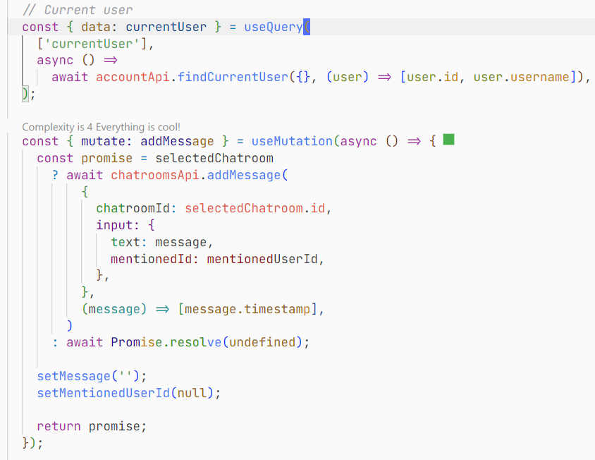
聊天室（4周）
这次在前端实现上，尝试使用了 Tanstack Query（原 React Query）封装与后端 API 的交互。感觉和我自己做的那个 graphql-intuitive-request 库相性还不错。
并且看了下号称类型安全的新路由库 Tanstack Query 的文档，确实很有意思，但是聊天室这个应用确实用不上路由，所以没用上。
然后也感兴趣去看了看 Astro 框架的文档，它使用了自己独创的 .astro 语法实现某种被称为“孤岛组件”的服务端渲染方式。感觉有点像 Vue 模板语法的意味，并且作为元框架既支持 React 也支持 Vue，当然也支持 Solid、Svelte 这些新兴框架。代码看起来很干净，很有意思。打算下面用这个框架写直播平台的代码。

Slide 18
谢谢观看
TAHNK YOU FOR WATCHING
汇报人：2030416018 高歌

